Slide 1
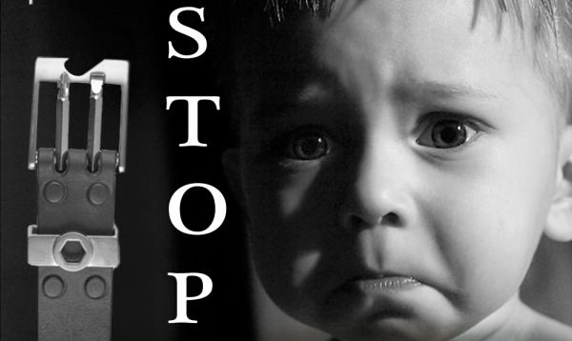
Защитим наших детей от насилия

Slide 2
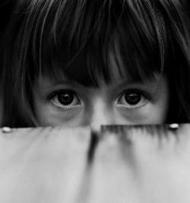
Виды насилия:
1. Физическое насилие;
2. Сексуальное насилие;
3. Эмоциональное насилие.

Slide 3
Физическое насилие - преднамеренное нанесение физических повреждений ребенку родителями или лицами их, их заменяющими, либо ответственными за воспитание.
Сексуальное насилие или развращение – вовлечение ребенка с его согласия или без, осознаваемое, или неосознанное в силу возрастной незрелости, в сексуальные отношения с взрослыми с целью получения последними выгоды, удовлетворения или достижения корыстных целей.

Slide 4
Пренебрежение нуждами ребенка (моральная жестокость)- отсутствие со стороны родителей, элементарной заботы о нем, то нарушает его эмоциональное состояние и появляется угроза его развитию и здоровью.
Постоянная критика ребенка, угрозы;
Вовлечение в употребление алкоголя;
Оскорбления и унижения достоинства;
Ложь и невыполнение обещаний взрослыми;
Преднамеренную физическую и социальную изоляцию ребенка;
Торговля детьми и т.д... Н.Ю.Синягина

Slide 5
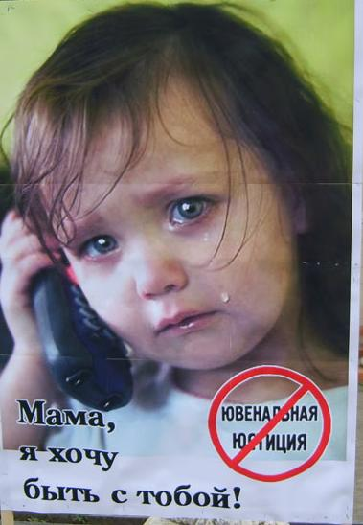
Жестокое обращение с детьми включено в перечень оснований для лишения родительских прав!

Slide 6
Закон стоит на защите жизни ребенка
Уголовный Кодекс РФ ч.2 ст. 105
Уголовный Кодекс РФ ст. 106
Уголовный Кодекс РФ ст. 119
Уголовный Кодекс РФ ст.116-117
Уголовный Кодекс РФ гл. 18
Уголовный Кодекс РФ ст. 155-156

Slide 7
Причины насилия над детьми:
Исторически сложившиеся стереотипы;
Неоправданно завышенные ожидания родителей;
Социальные факторы;
Неблагоприятная экономическая ситуация в стране;
Вынужденная миграция населения из стран СНГ в поисках работы…

Slide 8
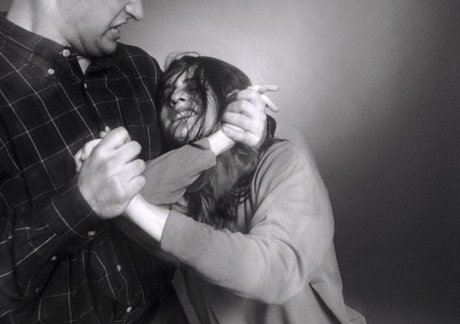
Категория людей- источников насилия для ребенка:
Родители;
Близкие родственники;
Сверстники, знакомые дети;
Педагогические работники;
Посторонние, наделенные властными полномочиями;
Иные люди, незнакомые взрослые

Slide 9
К жестокому обращению с детьми склонные родители, которые:
Не являются биологическими родными;
Обладают низким уровнем культуры;
В детстве пережили насилие сами;
Относительно молоды и неопытны;
Злоупотребляющие алкоголем;
Обременены большим количеством детей;
Воспитывают ребенка одни (без супруга);
Имеют психические растройства…

Slide 10
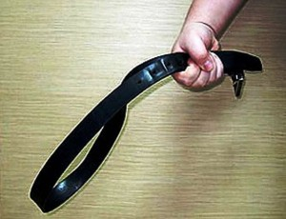
Семейному насилию могут подвергаться дети:
Нежеланные или рожденные после смерти предыдущего ребенка;
Трудно вынашиваемые, часто болеющие;
Живущие в многодетной семье;
Имеющие врожденные или приобретенные увечья;
Отличающиеся дивиантным поведением.

Slide 11
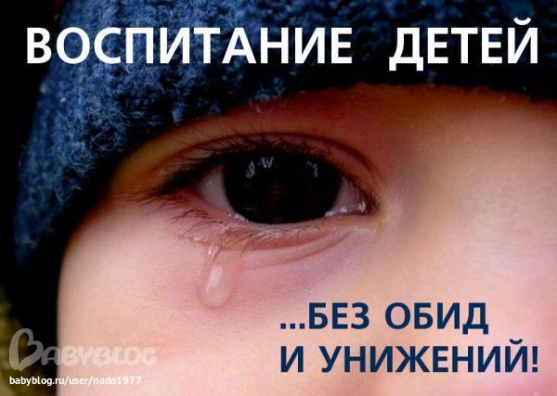
Берегите Детей! Это наше будущее!

Slide 12
Спасибо за внимание!

